Slide 1
Python Tutorial
第四週
2018.05
王金旺

Slide 2
本週目標
Sklearn演算法介紹：Random Forest
特徵提取：PCA
特徵選擇：RFECV

Slide 3
Sklearn演算法介紹

Slide 4
演算法介紹：Random Forest
演算法介紹
隨機森林是一個包含多個決策樹的分類器
隨機森林的優點：
學習速度快
分類器的準確率通常也高於一般決策樹分類器

Slide 5
演算法介紹：Random Forest
演算法介紹
隨機森林的參數詳解，分為兩部分：
決策樹本身參數
Criterion：衡量節點分類的表現，選項有entropy、 gini(建議設定)
max_depth：控制決策樹的深度，樹長得太高會導致overfitting
min_samples_leaf：設定每個節點最少樣本數

Slide 6
演算法介紹：Random Forest
演算法介紹
隨機森林特有的參數
n_estimators：設定決策樹的數量，越多越好， 數量很高時會拖慢訓練速度，一般設定為100。
n_jobs：平行運算來增快學習速度， 1代表不平行，-1則根據cpu數量來決定。

Slide 7
演算法介紹：Random Forest
演算法介紹
Sklearn演算法的調用 假設訓練樣本為x，訓練樣本的標籤為y。
fit(x,y) 訓練模型
predict(x) ，得到預測的標籤
predict_proba(x)，得到預測各標籤的機率

Slide 8
特徵提取

Slide 9
特徵提取：主成分分析
特徵提取
Principal Component Analysis(PCA)
目的：降低特徵的維度，並盡量不失去資料本身的特質
用sklearn實現該方法
from sklearn.decomposition import PCA
重要參數：
n_components(設定特徵縮減到幾個特徵)

Slide 10
特徵提取：主成分分析
特徵提取
n_components之設定
pca會計算出各特徵的影響力 影響力是根據各特徵佔樣本變異數的百分比。 使用 explained_variance_ratio_，就能得出各特徵的影響力。
設定n個特徵佔樣本變異數的比例超過 95%來決定n的數量。

Slide 11
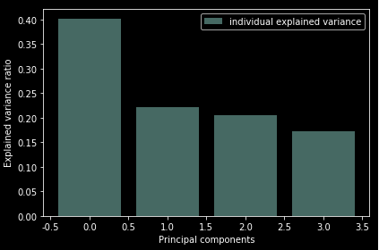
特徵提取：主成分分析
特徵提取

Slide 12
特徵提取：主成分分析
特徵提取
在進行pca之前，強烈建議必須對特徵進行標準化。
原因：
Pca將高維數據投影到低維空間並使其最大化其變異數 若某一特徵取值遠大於其他特徵，則該特徵在變異數佔的比例很大 ，很可能導致低估其他特徵的解釋力。
若先進行標準化，則pca的運算速度也比較快。

Slide 13
特徵選擇

Slide 14
特徵選擇：RFECV
特徵選擇
Recursive feature elimination with cross vavalidation
運作原理： 透過交叉驗證、特徵的排列組合來決定較具有影響力的特徵
用Sklearn來實現該方法
from sklearn.feature_selection import RFECV

Slide 15
特徵選擇：RFECV
特徵選擇
RFECV的參數詳解：
estimator：分類器， 該分類器必須有 feature_importances屬性， 基本上只有決策樹家族和SVM才有。
step：輸入數字，該數字等於每次剔除的特徵數量。
cv：輸入數字或自定義交叉驗證 決定交叉驗證的方法，預設為3fold。
scoring：輸入字串，衡量分類器表現的指標。

Slide 16
謝謝您的聆聽

